Slide 1
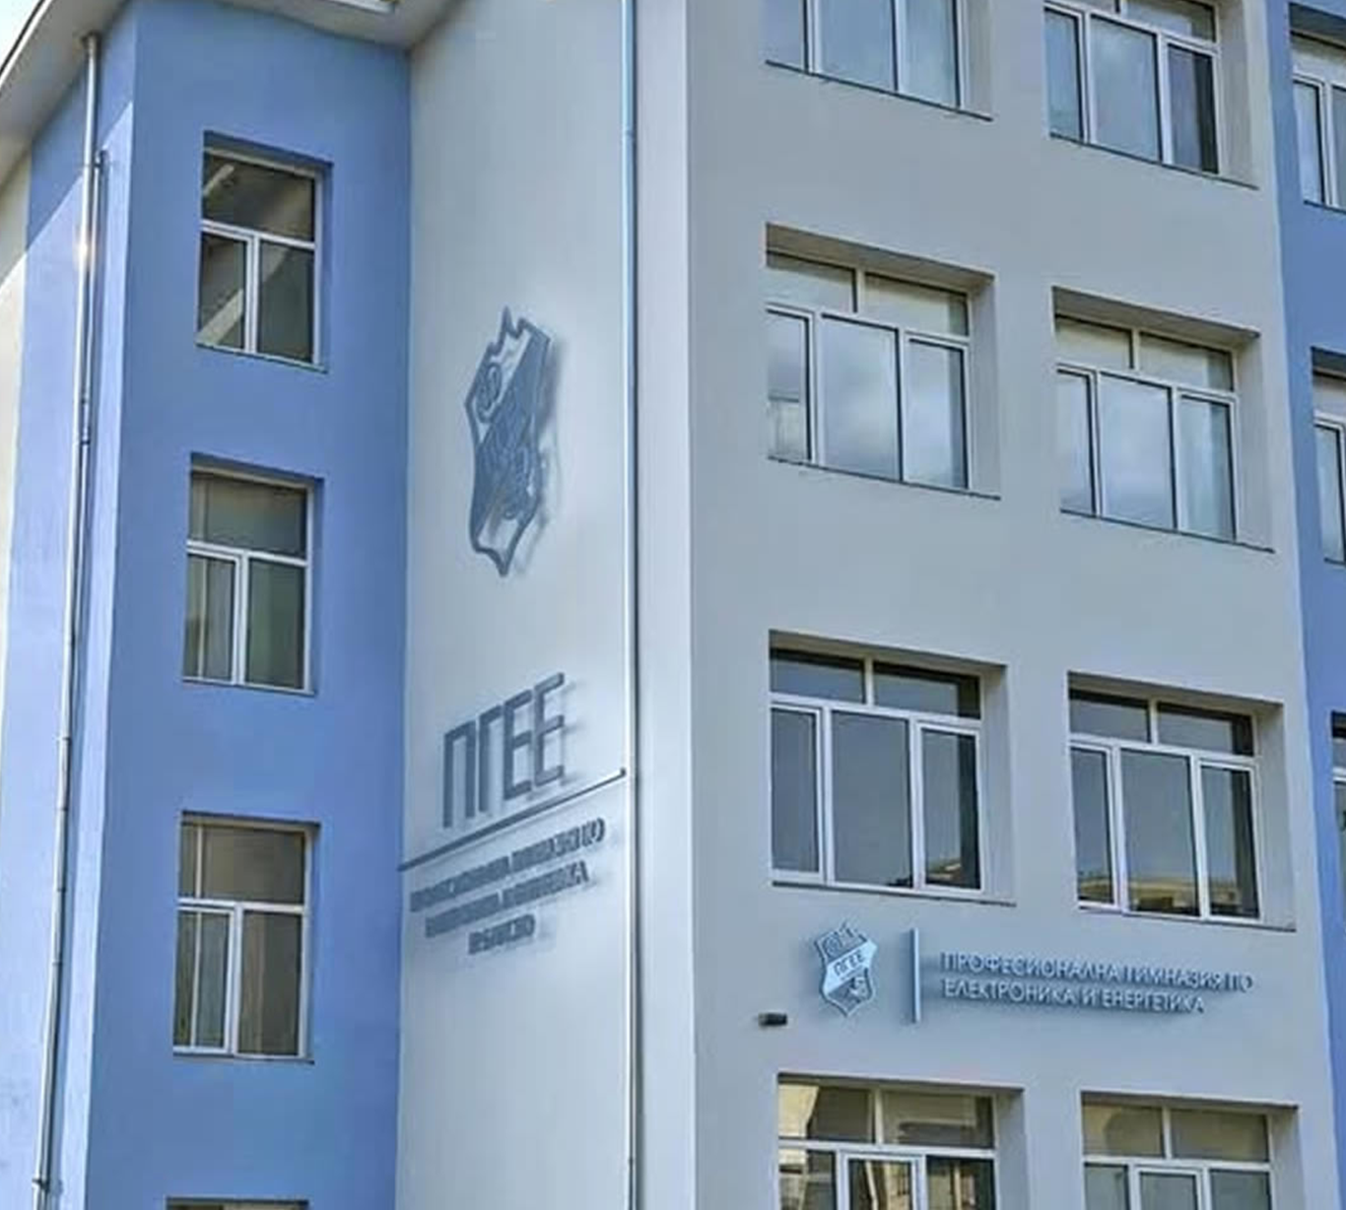


ИРИДА
Разрбоване на детализирани
училищни
учебни програми
Банско 2025 инж. Георги Бориков
Notes:
Здравейте колеги. Днес ще ви представя проекта ИРИДА – модел за иновация и адаптивност в преподаването на „Приложно програмиране“. Ще споделя с вас концепцията, стъпките и ползите, както и как можем заедно да го реализираме в нашето училище.

Slide 2

Цели на проекта
Адаптиране на учебните програми към спецификата на нашето училище
Въвеждане на иновационни подходи и реализация на работа по алгоритъм
Фокус върху индивидуалните потребности и мотивиращо обучение
Notes:
Основната цел е да направим учебните програми по-приложими и адаптирани към особеностите на нашето училище. Искам да внедрим нови подходи, които улесняват както нас, преподавателите, така и учениците, и да стимулираме повече практическа работа и мотивация.
Непосредствената цел е да се изработят детайлизирани училищни учебни програми. За да се гарантира максимална ефективност процесът на адаптиране се основава на интеграция на доказани педагогически модели и принципи.
Акцентът върху „училищни“ подчертава нуждата от адаптиране на учебните програми според конкретните условия – профила и възможностите на учениците, квалификацията на преподавателите, спецификата на материалната база и традициите на училището. Това създава собствен облик и педагогическа „школа“, което позволява постигането на високи резултати в реален контекст.
Детайлизирането означава разбиване на всяка учебна програма на седмичен и дневен обхват, като за всяко занятие се изготвя конкретен план с теоретични, практически и оценъчни компоненти. Съществен елемент са разнообразните дидактически материали – теоретични текстове, примерни решения, задачи за групова и индивидуална работа, тестове и инструменти за проверка.

Slide 3
Методологии
BOPPPS - (Bridge-In, Outcome, Pre-Assessment, Participatory Learning, Post-Assessment, Summary) е структуриран метод за планиране на учебни моменти, който позволява активното включване на учениците още от началото на урока.
GRR - (Gradual Release of Responsibility) представлява насърчаване на развиването на уменията на учениците чрез постепенното намаляване на ролята на учителя и увеличаване на тяхната независимост.
FLOW - Оптимално адаптиране в класната стая. Принципът FLOW е насочен към създаване на среда, която „тече“ без усилия, като се интегрират следните критерии
MSCW - (или MoSCoW) анализ, от английските думи: Must, Should, Could, Won’t e метод за приоритизация, приложим към учебни програми, учебно съдържание и при планиране на учебни теми.
Notes:
Проектът обединява четири доказани модели.
5PPPS структурира уроците по фази.
GRR ни помага да прехвърляме отговорността за ученето към учениците.
FLOW гарантира адаптивност според възможностите на класа.
А с метода MSCSW приоритизираме кое е задължително и кое пожелателно в материала. Задължително, Важно, Пожелателно, Отпадащо

Slide 4








Алгоритъм
Анализ на рамковия учебен план (рамкова програма)
Групиране по теория/практика
Формулиране на цели и задачи по предмети
Формулиране на цели и задачи по предмети
MoSCoW анализ на съдържание
Разбиване на програмата на занятия (уроци)
Синхронизиране на теория и практика
Разработване на уроците
Целият процес се осъществява в екип от преподаватели. Всеки етап преминава през обсъждания, корекции и обратна връзка.
Notes:
Тук виждате накратко стъпките по които действаме. Първо анализираме сегашните си програми, после разделяме на теория и практика, разпределяме ги по седмици, формулираме конкретни учебни цели, прилагаме MSCW анализ, разработваме програмите по уроци и редовно си даваме обратна връзка

Slide 5
Предимства
Съвременен и адаптивен подход
Ясна приоритизация на учебното съдържание
Включване на практически казуси и технологии
Екипна работа и постоянна обратна връзка
Notes:
С този подход учебният процес става по-модерен и ефективен. Имаме гъвкавост и прозрачност, вмъкваме реални задачи и технологии, насърчаваме екипната работа между нас, а учениците получават по-стойностно и мотивиращо обучение

Slide 6
Резултати и очаквания
Повишена мотивация сред учениците
По-голяма гъвкавост и актуалност на програмите
Ефективна подготовка за реалната професионална среда
Notes:
Очакваме повече активност и интерес от страна на учениците, програми по-актуални към реалността и повишена подготовка за реалния свят на избраната професия

Slide 7

Покана за сътрудничество
Работа в екип – поделена отговорност и идеи
Дискусия, споделяне на опит, постоянно усъвършенстване
Общи следващи стъпки
Notes:
Този модел предполага активно участие от всички нас – обменяме опит, помагаме си, търсим нови идеи и усъвършенстваме обучението заедно. Всеки може да допринесе с добри практики или предложения

Slide 8
Благодаря за вниманието!
Очаквам вашите въпроси, идеи и предложения.
Notes:
Благодаря ви за вниманието! Ще се радвам да чуя вашите въпроси, предложения и мнения. Всички идеи са добре дошли!

